Slide 1
Kort och koncist;
Arbetstid

Slide 2
Agenda
Ordinarie arbetstid
Jourtid i slutenvården
Jourtid i primärvården
Beredskap
Fredagsersättning
Övertid
Förskjuten arbetstid
Merarbete vid deltid
Bra att veta

Slide 3
Varför är det viktigt med arbetstid?
Obetald övertid per AT-läkare och vecka:
Region Skåne: 2 timmar 10 minuter
Kristianstad: 2 timmar 48 minuter
Ystad: 1 timme
Hässleholm: 2 timmar

Slide 4
Snabba fakta
Timlön= månadslön/165
Ersättning för jour, beredskap och övertid baseras på din timlön multiplicerat med jourtids- eller övertidsfaktorn för den tiden du arbetar eller vilar
40 timmars arbetsvecka
Jourarbete bör inte förekomma oftare än var sjunde dag
Dygnsvila 11 timmar
Veckovila 36 timmar

Slide 5
Ordinarie arbetstid
Måndag till torsdag 07:00-21:00
Fredag 07:00-17:00
Fritt fram för arbetsgivaren att fördela arbetstiden.
OBS!
Dygnsvila
40 timmars arbetsvecka
Agnes Nestor
1880-1945

Slide 6
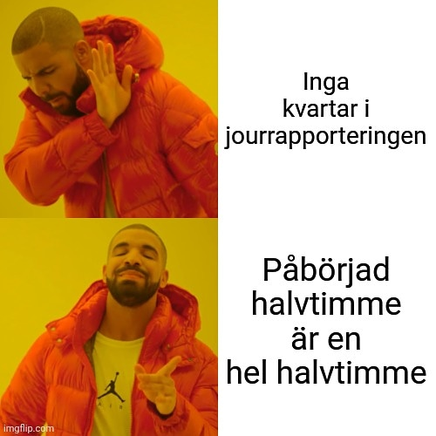
Jourtid
Vardag: 21:00-07:00
helg: fredag 17:00 → måndag 07:00
Aktiv tid eller bundenhet!
Vid arbete under beredskap utgår jourersättning

Slide 7
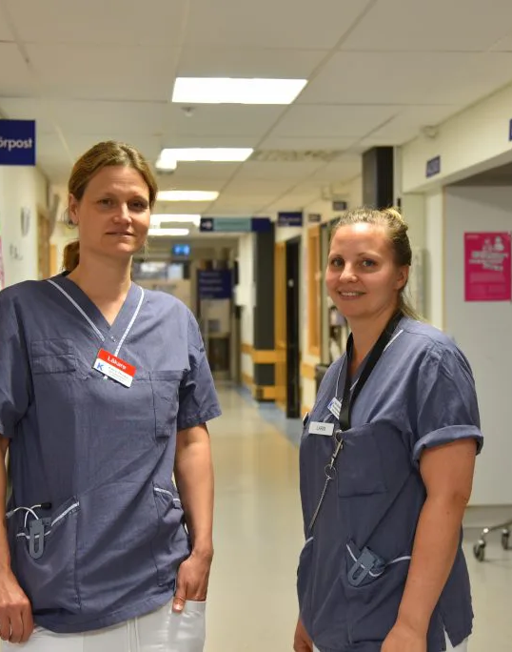
Jour i slutenvården, aktiv tid
Region Skåne
Vardag kväll kl 21-24: x 1,5
Vardag natt kl 24-07: x 2
Helg fredag kl 17→ måndag kl 07: x 2
Dag innan röd dag
kl 17 → dag efter röd dag kl 07: x 2
Storhelg jul, - nyår- och midsommarafton från 07 till 07 dagen efter: x 4
Kortvarsel: 36 timmar innan passet börjar
+ 1,5 per timme utöver ordinarie jourersättning

Slide 8
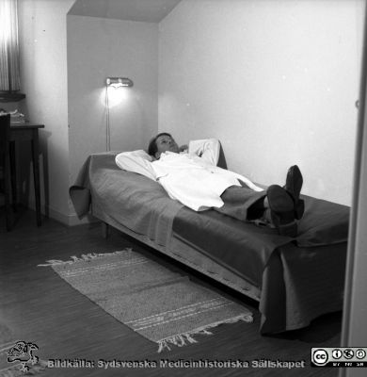
Jour i slutenvården, bunden tid (ej aktiv tid)
Helg x 0,5 (fre 17- mån 07)
vardag x 0,25 (21-070
kort varsel + 0,5 på ovanstående

Slide 9
Beredskap A, ej aktiv tid (bakjour i hemmet)
Helg x 0,25 (fre 17- mån 07)
vardag x 0,15
kort varsel + 0,2 på ovanstående
Snabbt kunna ta sig till arbetsplatsen
Extra ersättningar?

Slide 10
Beredskap B, ej aktiv tid (beredskapsjour i hemmet)
helg x 0,2 (fre 17- mån 07)
vardag x 0,1
kort varsel + 0,15 på ovanstående
2 timmars inställelsetid
Utdöende beredskapsform
Borttaget i det centrala avtalet men är invävt i vårt lokala avtal och finns här.
Extra ersättningar?

Slide 11
Jour i primärvården
Vardagar kl 17-19: x 1 i tid
x 1,5 i pengar
Helg (från fre kl 17): x 2 i tid
x 3 i pengar

Slide 12
Fredagsersättning
Lokalt i Skåne.
Ingen jourtid fredag kl 17-21, istället ordinarie arbetstid + särskild fredagsersättning.
Utgår samtidigt som man får ersättning för förskjuten arbetstid.
Utgår inte samtidigt som jour-, övertidsersättning eller kort varsel utgår.
Det går att säga att man hellre vill ha jour

Slide 13
Fredagsersättning
265 kr extra per arbetad timme för ej leg
370 kr extra per arbetad timme för leg läk
530 kr extra per arbetad timme för spec. läk.

Slide 14
Förskjuten arbetstid
”Kan du ta kvällspasset istället för dagen i övermorgon?”
Schemaändring meddelas senare än 10 dagar
(dag 9-1) innan passet i fråga = +32,3% per arbetad timme de timmar som skulle vara fritid
Om schemaändring sker samma dag (dag 0) ska
övertid utgå för de timmar som skulle varit fritid.

Slide 15
Övertid
Patientrelaterat arbete i anslutning till ett ordinarie arbetspass som av patientsäkerhetsskäl inte kan vänta till nästa dag.
Ska godkännas på förhand av chef (överläkare)
Kan godkännas i efterhand
(dumt att chansa!)
Schemaändring samma dag

Slide 16
Övertid
Enkel övertid: x 1,8 i pengar eller x 1,5 i tid.
Utgår för två timmar närmast före och efter ordinarie arbetspass
Kvalificerad övertid: x 2,4 i pengar eller x 2 i tid.
Utgår för arbetade timmar över 2 timmar närmast före och efter ordinarie arbetspass

Slide 17
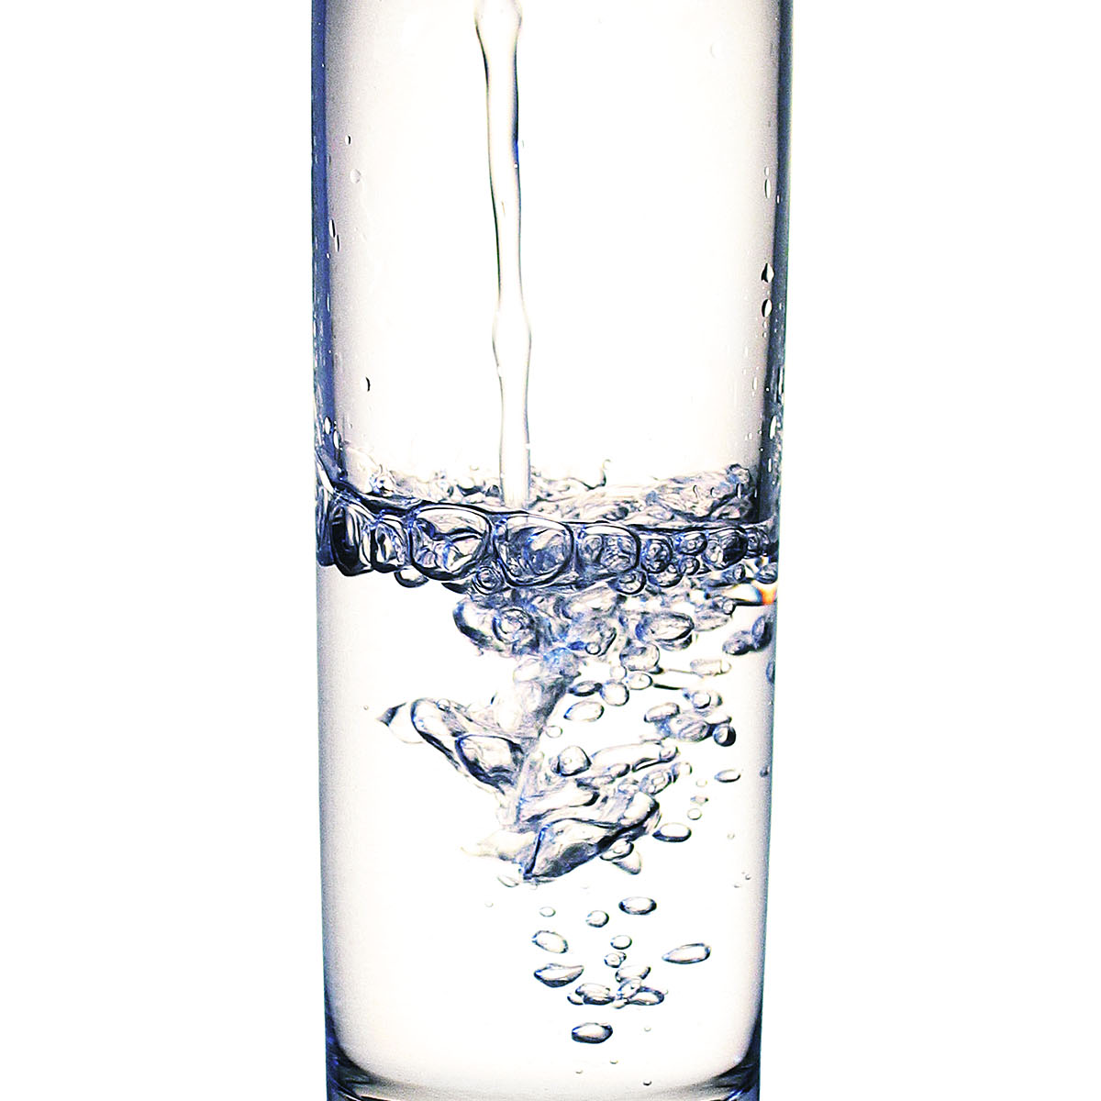
Fyllnadslön vid deltid
Fyllnadslön utgår upp till 8 timmars arbetsdag och därefter utgår ordinarie övertidsersättning.
x 1,2 i pengar
x 1 i tid

Slide 18
Bra att veta!
När en chef utifrån verksamhetens behov ber/beordrar/ändrar en medarbetare att schema anses ändringen vara beordrad
Vid storhelgersättning (x4) utgår inte kort varsel
Schemaändring som görs samma dag under ordinarie arbetstid (vardag 07-21) ska ersättning för övertid utgå.
Ombedd att stanna kvar på kvällspasset? Överväg kortvarseljour!

Slide 19
Bra att veta!
Jourtid i slutenvård är värd 20% mer i pengar än i tid.
Jourtid värd x 2 är i pengar lika mycket värt som
kval. övertid i pengar 2*1,2= 2,4
Jourtid betalas ut i pengar om den inte tagits ut i tid efter 12 månader

Slide 20
Du ska få sluta i tid!
På akuten
På operation
På avdelningen
Be om hjälp
Säg till
Fräs ifrån
Begär övertid om det verkligen inte går.

